Slide 1

Ý Nghĩa Ngày Phụ Nữ Việt Nam 20.10

Slide 2
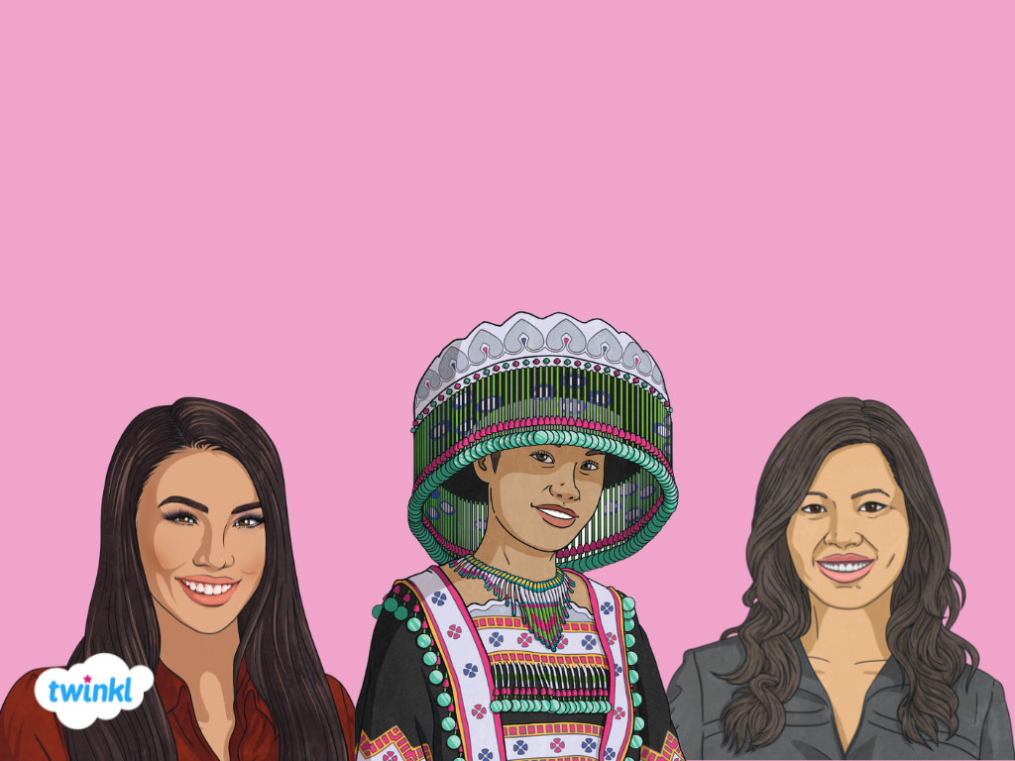
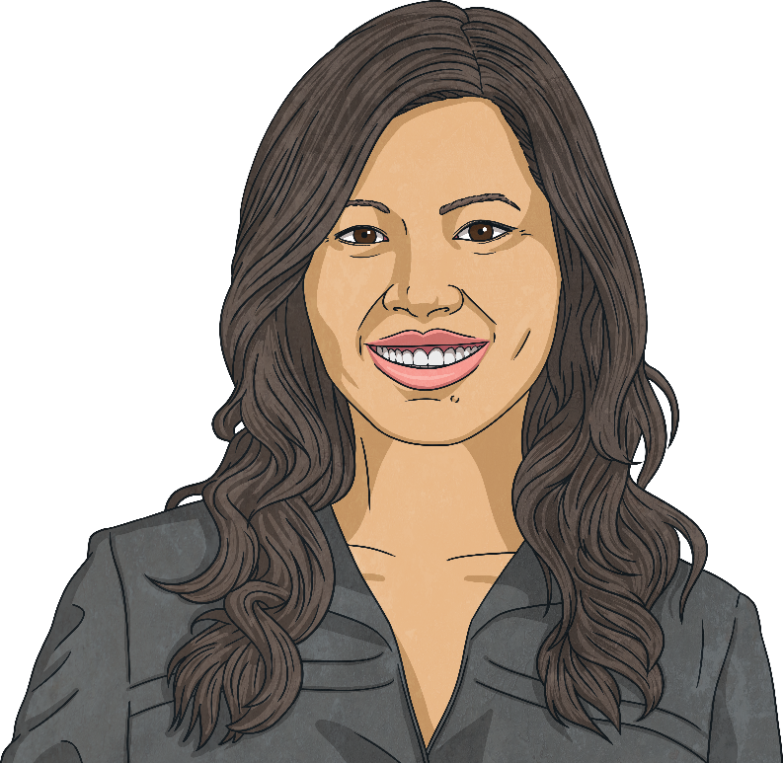
Nguồn Gốc Ngày Phụ Nữ Việt Nam
Ngày 20/10/1930, Hội Phụ nữ phản đế Việt Nam (nay đổi tên là Hội Liên hiệp Phụ nữ Việt Nam) chính thức được thành lập.
Để đánh dấu sự kiện này, Đảng Cộng sản Việt Nam đã quyết định chọn ngày 20.10 hàng năm làm “Ngày Phụ nữ Việt Nam” nhằm kỷ niệm và tôn vinh phụ nữ Việt Nam.

Slide 3
Phụ Nữ Việt Nam Trong Quá Khứ
Trong quá khứ, phụ nữ thường không có quyền:
Được tôn trọng bình đẳng như đàn ông;
Làm công việc văn phòng và được trả lương công bằng;
Được chia sẻ quan điểm cá nhân;
Được quyết định hôn nhân của mình;
Được đến trường đi học;
Được quyết định các việc quan trọng trong gia đình hoặc đối với chính bản thận họ.

Slide 4
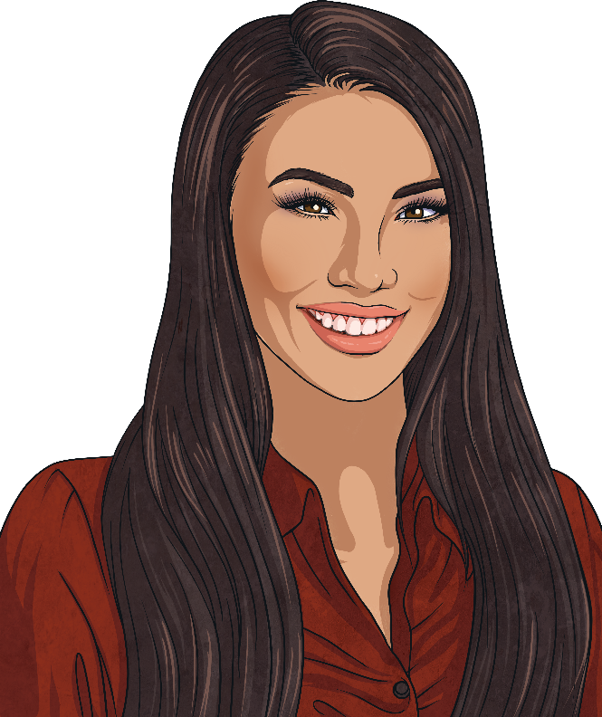
Vai Trò Của Phụ Nữ Việt Nam Ngày Nay
Phụ nữ Việt đã và đang khẳng định được vị thế trong sự nghiệp xây dựng, phát triển đất nước.
Phụ nữ Việt Nam ngày càng năng động, sáng tạo, có lối sống văn hóa, có lòng nhân hậu, có nhiều đóng góp đối với xã hội và cộng đồng.

Slide 5
Phụ Nữ Việt Nam
Tuy nhiên, vẫn còn tồn tại tình trạng bất bình đẳng giới tính nam nữ ở nhiều nơi trên lãnh thổ Việt Nam ngày nay.
Ở những nơi này,
Phụ nữ được trả lương thấp hơn đàn ông;
Phụ nữ ít được tôn trọng hơn đàn ông trong gia đình và xã hội;
Phụ nữ có nguy cơ bị bạo lực nhiều hơn đàn ông.

Slide 6
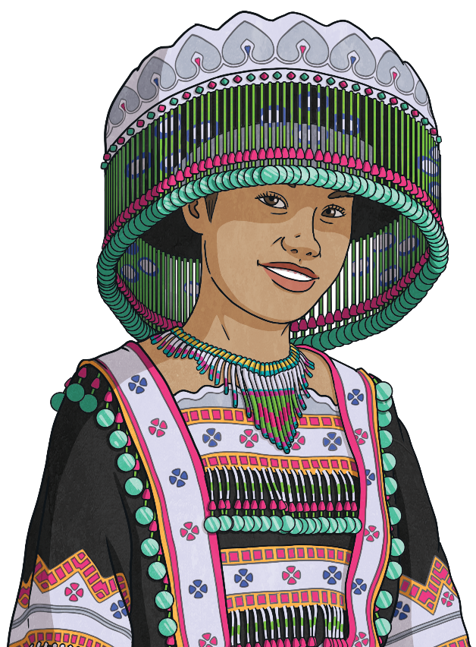
Làm Sao Chúng Ta Tạo Nên Sự Khác Biệt?
Có rất nhiều điều nếu chúng ta nỗ lực thay đổi, có thể tạo cơ hội cho tất cả mọi người được sống trong môi trường công bằng, bình đẳng.
Những thay đổi này có thể là nhỏ nhưng nếu tất cả mọi người cùng chung tay làm, sẽ tạo ra những thay đổi lớn.

Slide 7
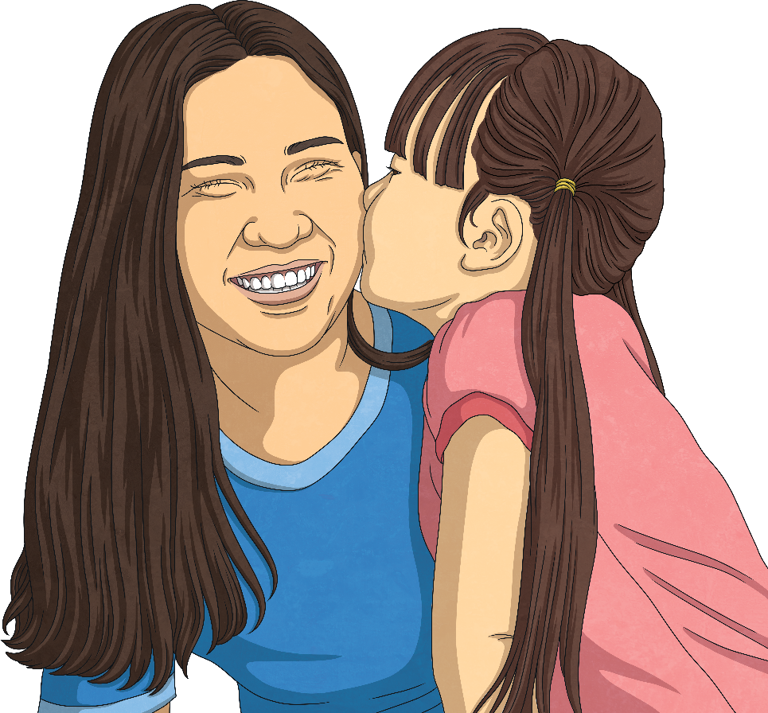
Làm Sao Chúng Ta Tạo Nên Sự Khác Biệt?
Chúng ta phải nỗ lực để gia đình mình là một nơi cởi mở, an toàn, bình đẳng. Xem công việc chung trong gia đình là trách nhiệm của tất cả mọi thành viên, không phải của riêng ai.
Chia sẻ công việc gia đình cùng bố mẹ, anh chị em trong nhà.
Bày tỏ sự cảm kích và khen ngợi thành viên trong gia đình về những đóng góp của họ, dù là việc lớn hay việc nhỏ.

Slide 8
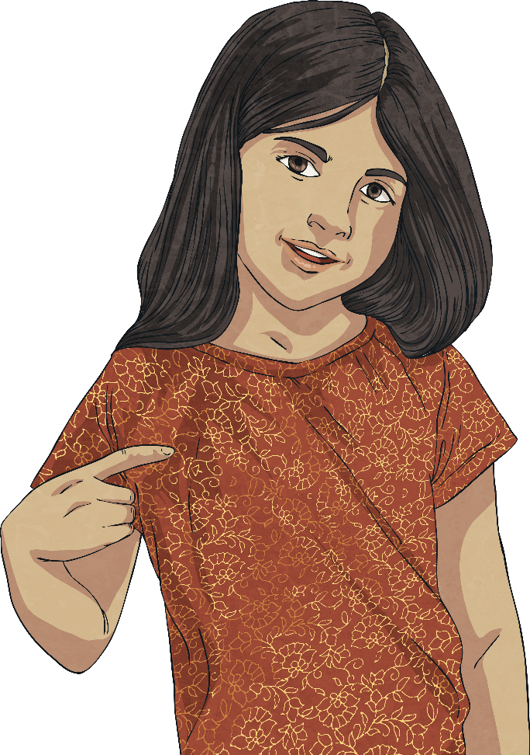
Làm Sao Chúng Ta Tạo Nên Sự Khác Biệt?
Chúng ta sẵn sàng khích lệ lẫn nhau để mọi người thể hiện được tốt nhất những điểm mạnh và tài năng của mình.
Mỗi người chúng ta đều thú vị và độc đáo theo cách riêng, nếu tất cả mọi người đều được khích lệ và động viên, chúng ta có thể tự tin hơn và thành công hơn trong cuộc sống.

Slide 9
Làm Sao Chúng Ta Tạo Nên Sự Khác Biệt?
Chúng ta có thể dành thời gian tìm hiểu thêm về những người phụ nữ truyền cảm hứng và học hỏi từ họ. Chia sẻ những điều thú vị về họ với những người xung quanh để lan tỏa những điều tích cực.

Slide 10
Câu Hỏi Thảo Luận
Người phụ nữ truyền cảm hứng đối với em là ai?
Điều gì thú vị ở họ?

Slide 11
Câu Hỏi Thảo Luận
Em có thể làm gì để giúp những người phụ nữ xung quanh em hạnh phúc hơn?

